Slide 1
La casa passiva
Matteo Trapani classe 1ª D
IC Sant’Alfonso Maria de’ Liguori – Pagani

Slide 2
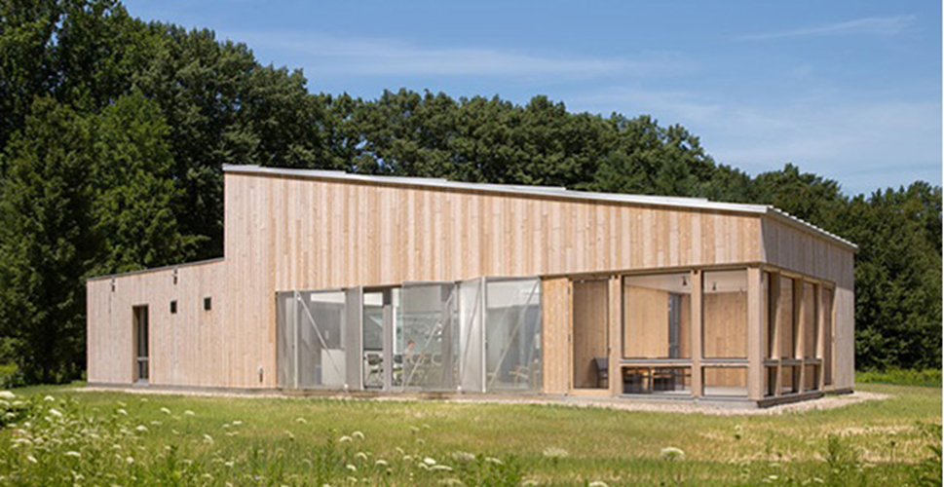
Cos’è una casa passiva?
La casa passiva è una struttura che utilizza in gran parte energia naturale e rinnovabile senza bisogno di condizionatori o impianti di riscaldamento.

Slide 3
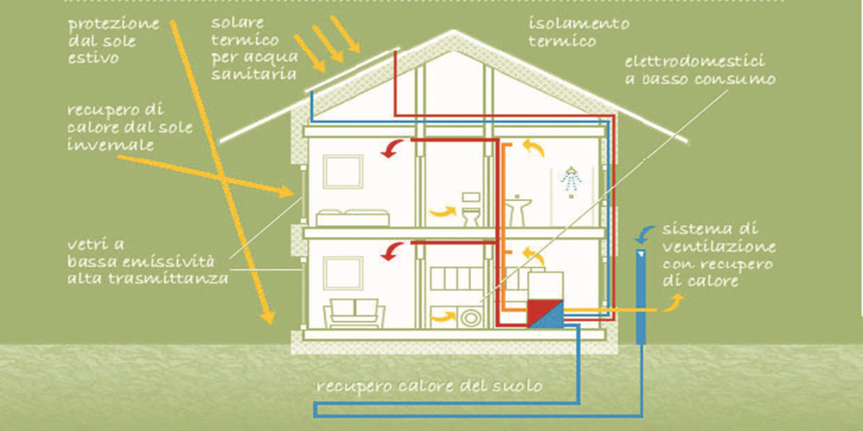
Caratteristiche delle case passive
In essa ci sono fonti passive come l’irraggiamento del sole oppure le persone stesse.
I muri e le finestre sono isolati a scopo di evitare le dispersioni di calore.
Il tetto ha una struttura che permette di respingere i raggi del sole in estate e di assorbirli in inverno.
Gli impianti sfruttano fonti rinnovabili come l’energia solare e geotermica.
Gli elettrodomestici sono a basso consumo.

Slide 4
Diffusione delle case passive in Italia
Come possiamo notare da questa carta tematica , la diffusione delle case passive è maggiore nella parte settentrionale e minore nella parte meridionale.
Nella zona in cui vivo, in Campania, la casa passiva non è presente.

Slide 5
Ringrazio tutti i presenti per l’attenzione prestata!
Matteo Trapani

